Slide 1






Đề tài: Nhận biết quả táo, quả bưởi
Giáo viên: Nguyễn Thị Hợp
Đơn vị: Trường MN Yên Hòa

Slide 2

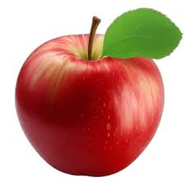
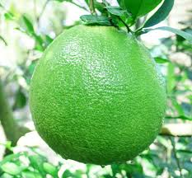
NBTN: Qủa táo , quả bưởi

Slide 3
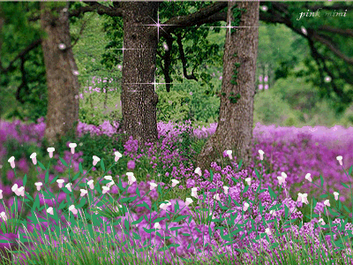

1. ổn định tổ chưc

Slide 4

2. Nội dung:
Hoạt động 1: NB: Quả táo

Slide 5
HĐ2. NB Qủa bưởi

Slide 6
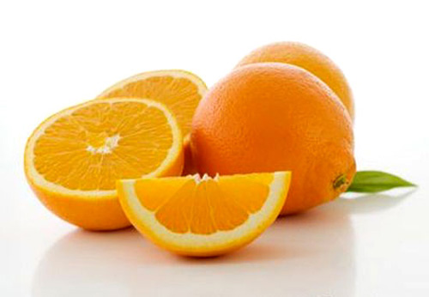
HĐ3. Trò chơi: Chọn tranh theo yêu cầu

